Slide 1

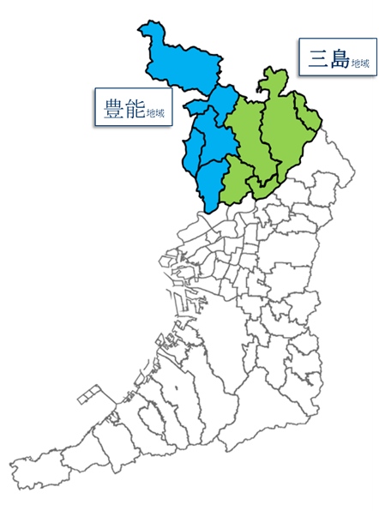


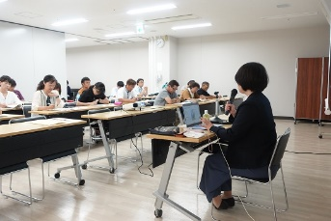





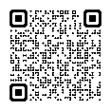

令和7年11月発行
第119号
管内農業最新情報
北
部
普
及
だ
よ
り
（豊中市、池田市、吹田市、高槻市、茨木市、箕面市、摂津市、島本町、豊能町、能勢町）
SNS研修会を開催しました
～Instagramを活用した効果的な情報発信について～
消費者への情報発信やコミュニケーションのデジタルツールとして、SNSを活用することが、個人農業者においても一般的になっています。特にInstagramは、新鮮な農産物や農作業風景の写真を多数投稿できるなど、消費者への視覚的な訴求効果が高く、農業者にとっては効果的な情報発信の手段となっています。
しかし、実際に投稿をしていても、農産物や商品の魅力を十分に伝えきれないケースも多いことから、より効果的な情報発信のヒントとしていただくため、Instagram活用に関する研修会を、令和7年7月16日に茨木市市民総合センターにて開催しました。
講師には、Instagramの活用についての研修会経験が豊富な、橘明日香氏を招き、投稿を初めて見る人が必要な情報に確実にたどり着けるような投稿方法、ハッシュタグのつけ方など、フォロワーを増やすためのちょっとした工夫から、生成AIを活用した投稿方法の紹介まで、Instagramの奥深い世界を幅広く紹介いただきました。
また、トラブルにならないためのSNSを通じたコミュニケーション方法などについても説明いただき、参加した農業者からは、「研修会で学んだことを活かして、よりよい投稿をしていきたい」、「個々の機能についての詳しい説明をもっと聞きたい」等の感想が寄せられました。
大消費地に隣接する北摂地域においては、農業者の効果的な情報発信が重要となることから、当事務所では、今後ともInstagramをはじめ情報発信に関する研修会の開催を検討してまいります。
▲講義の様子
〇北部農と緑の総合事務所のInstagramを開設しました
当事務所では、管内の農業、林業、農地や自然の風景を広く紹介するため、
令和7年7月にInstagramを開設しました。
北部管内の農業情報や開催されるイベント及びセミナーの紹介、地域活性化
につながる取組み等を積極的に発信していきますので、是非ご覧ください。
▲北部農と緑の総合事務所
InstagramのQRコード
北部農と緑の総合事務所のホームページ更新中！
「北部普及だより」は、
こちらのホームページからも
ご覧いただけます
大阪府 北部普及だより
国連では、2030年までの国際目標として「持続可能な開発目標（SDGｓ）」が2015年に策定されました。
北部農と緑の総合事務所 農の普及課の活動はSDGｓに掲げる17のゴールのうち、上図のゴールの達成に寄与するものです。
大阪府北部農と緑の総合事務所 農の普及課
〒567-0034茨木市中穂積1-3-43 三島府民センタービル内
TEL.072(627)1121(代) FAX.072(623)4321

Slide 2


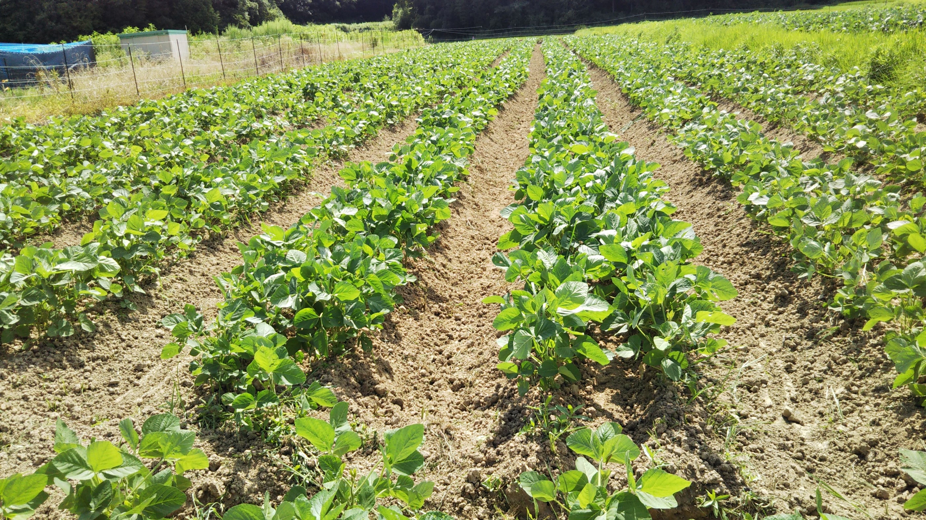
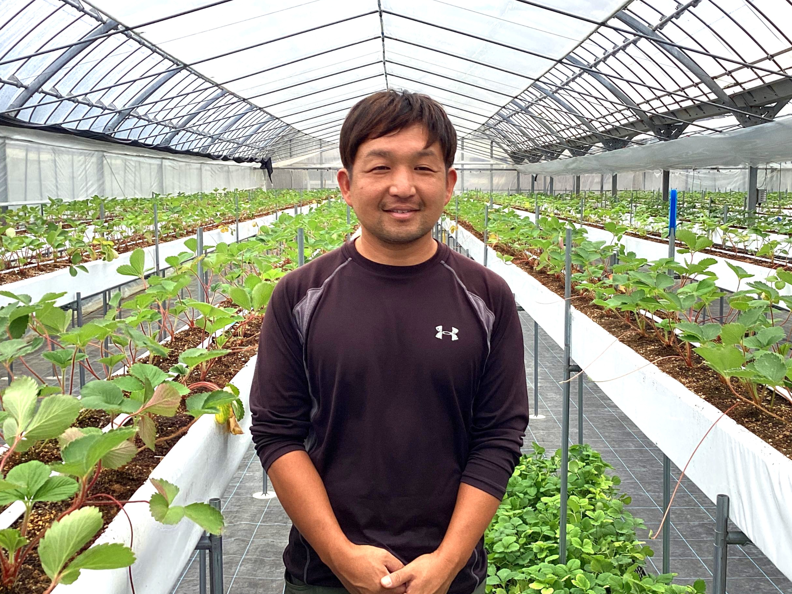



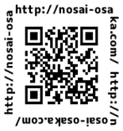
北部普及だより119号
見山の郷での生産振興に向けて研修会を開催！
〇直売所向け野菜栽培研修会
茨木市の直売所「de愛・ほっこり 見山の郷」では、地域で生産された様々な農産物や加工品が出荷、
販売されています。
この度、直売所で販売される野菜類の品質向上を図るため、７月29日に直売所向け野菜の栽培研修会
を開催しました。
研修会ではキャベツ、はくさい、レタスといった秋冬野菜の栽培ポイントのほか、病害虫対策について
説明しました。
研修会後には、「改めて栽培のポイントが分かった」「病害虫について注意していきたい」といった
声を聞くことができました。
〇だいずの現地研修会
８月６日には、だいずの現地研修会を開催しました。ほ場を巡回して生育状況を確認した後、だいずの栽培管理や病害虫防除について説明しました。
生産しただいずは、見山の郷で加工される「de愛豆腐」や「龍王みそ」の原料となります。
当事務所では、今後も引き続き、直売所で販売される品目の拡充や品質向上に向けて、生産を支援していきます。
▲だいずほ場の様子
北摂農業の新たな担い手～新規就農者紹介～
当事務所では、新規就農者の確保・育成に向け取り組んでおり、管内の新規就農者が増えてきています。今回は北摂農業の新たな担い手として、能勢町で頑張る農業者を紹介します。
就農のきっかけは？
家族のぶどう栽培を手伝っているうちに、農産物を生産する楽しさに気づきました。そんなときにいちごのスタートアカデミーが開講されることを知り、受講したことをきっかけに、就農を目指しました。
力を入れていることは？
自然相手なので栽培がうまくいかないこともありますが、対策を考えながら、トライアンドエラーを繰り返して、設備や技術をアップデートしていくことです。
今後の目標は？
一株一株しっかりと面倒を見ながら、自分の栽培技術を高め、収量・品質を上げていきたいと考えています。おいしいいちごを食べてもらえるようにさらに頑張っていきたいです。
旭 憲正さん
就農年：令和５年
経営作物：いちご
経営規模：７a
農の普及課では、今後も巡回指導等を通じて、管内で頑張る農業者の栽培技術向上・所得向上に取り組んでいきます。
収入保険制度について
青色申告を行っている農業者で、自らが生産した農作物の販売収入全体を補償する公的な保険です。
全ての農作物を対象に、自然災害による収穫量の減少や価格低下、病気やケガなど、経営努力では避けられない収入減少を広く補償し、令和６年は約４件に１件の加入者が保険金等を受け取られています。
青色申告の実績が５年間ある方が基本ですが、青色申告の実績がなくても、税務署からの青色申告承認申請書の写しがあれば、令和８年分の収入保険にご加入いただけます。
ご負担いただく保険料の50％、積立金の75％を国庫が補助します。被害が無ければ保険料は翌年から段階的に下がり、補てんに使われなかった積立金は翌年に持ち越せます。平年収入の１.５％程度の経費（保険料等）で農業経営のサイクルが安定します。
◎収入保険の加入をお考えの方へ
令和８年分のお申込期間は、令和７年12月末までです。
（問い合わせ先）
NOSAI大阪
北部支所 茨木市西駅前町10－20 TEL：072（631）7737
ホームページ http://nosai-osaka.coｍ

